Slide 1
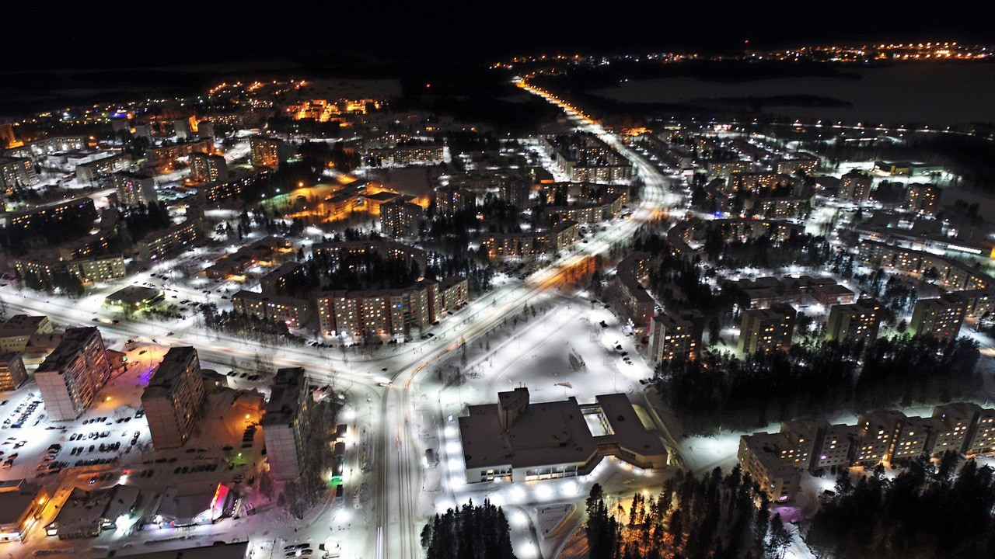
Здравствуйте,сегодня я бы хотел рассказать про свой город.

Slide 2
Костомукша Карелия
В 1967 году было принято решение о проектировании горно-обогатительного комбината. Поселение начало строиться в 1970-х годах в связи с разработкой нового железорудного месторождения открытого в 1946 году. В 1973 году подписан межправительственный советско-финляндский договор о строительстве ГОКа. В мае 1977 года заключен договор с АО «Финн-Строй».
В феврале 1981 года был объявлен конкурс на название города. Предлагалось назвать город Контокки или Костомукша — по названию деревень, на месте которых возводился город. Также предполагалось назвать город Сампо. Старинная карельская деревня Костомукша располагалась на берегу озера Костомукшское, которое сейчас находится на территории горно-обогатительного комбината «Карельский окатыш». В переводе с карельского Kostamus означает месть, возмездие, расплату. Легенду о происхождении названия этих слов записал в 1892 году финский этнограф и художник Луис Спарре.

Slide 3



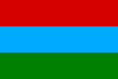
Костомукша, Карелия
Герб города-
Флаг города-
Герб Карелии-
Флаг Карелии-

Slide 4
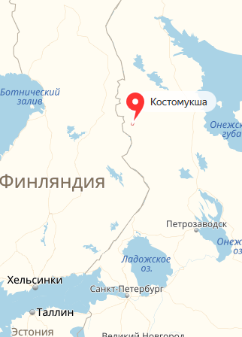
Столица Карелии-Петрозаводск

Slide 5
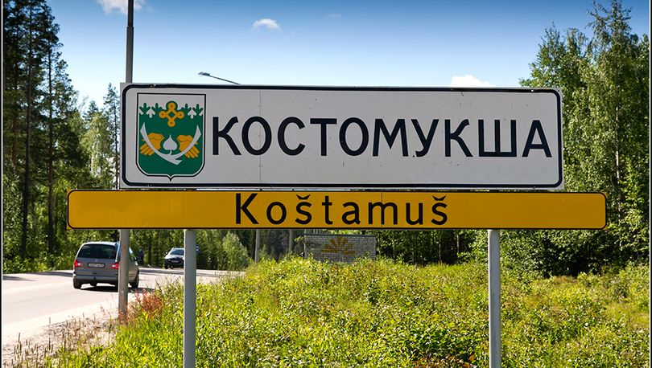
Город расположен на севере Западно-Карельской возвышенности в 35 километрах от российско-финляндской границы.
Город Костомукша относится к районам Крайнего Севера.
Костомукша находится на границе подзон средней и северной тайги. На климат влияет множество факторов, среди которых частые циклоны с Атлантического океана и Баренцевого моря, которые приносят зимой оттепели и снегопады, а летом — дождливую и прохладную погоду. По совокупности этих факторов климат Костомукши представляет нечто среднее между климатом Санкт-Петербурга и Мурманска. Зима умеренно холодная, с частой переменой погоды, при вторжении холодного сибирского антициклона возможны сильные морозы. Лето короткое и холодное, и как правило, дождливое. Население29 526 чел.

Slide 6
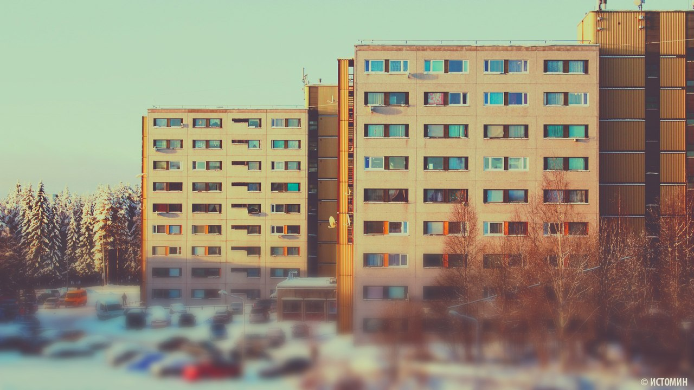

Slide 7
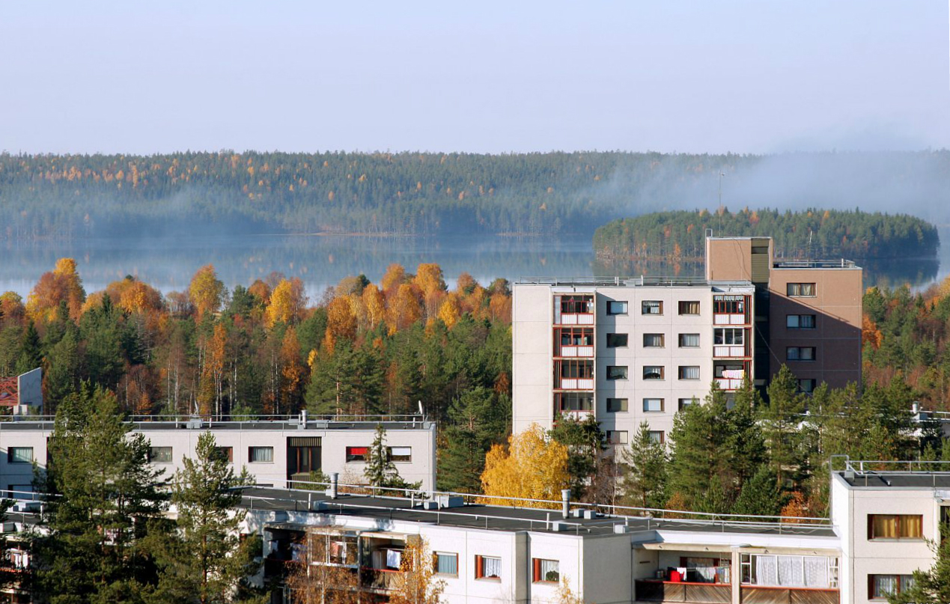

Slide 8
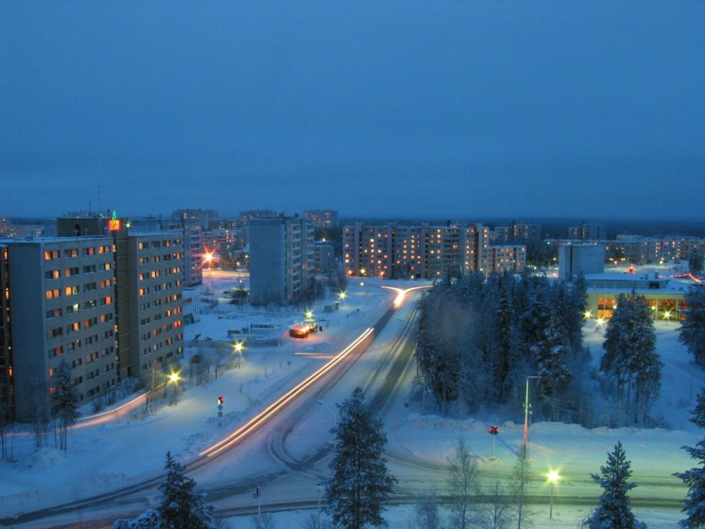

Slide 9
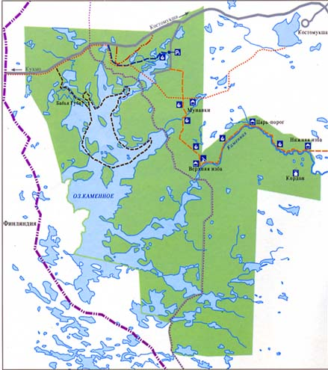

Заповедник Костомукшский
Заповедник расположен на северо-западе Карелии у границы с Финляндией. Основан в 1983 году, площадь 47,6 тысяч га. Костомукшский заповедник — часть российско-финляндского заповедника «Дружба».
Костомукшский заповедник находится на восточном склоне Западно-Карельской возвышенности. Его западная граница находится в нескольких километрах от Государственной границы с Финляндией, а юго-западная – по побережью оз. Каменного.
Основными задачами заповедника является сохранение природного комплекса для решения проблем взаимодействия человека и окружающей среды, а также наблюдение за естественным ходом развития природных комплексов. Заповедник проектировался как часть регионального комплекса, и в его задачи первоначально входила нейтрализация отрицательных последствий промышленной деятельности быстро развивавшегося Костомукшского горно-обогатительного комбината.

Slide 10

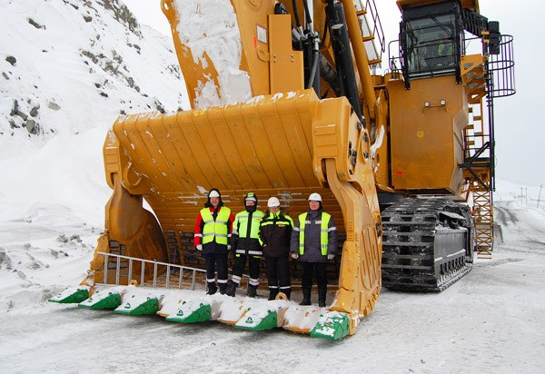
Костомукша так же известна, как город горняков.
ОАО «Карельский окатыш» - одно из крупнейших предприятий по производству железорудного сырья. Принадлежит «Северсталь-груп».
ОАО «Карельский окатыш» основан в 1974 году и носил название Костумукшского горно-обогатительного комбината. В 1978 году в карьере Костумукшского ГОКа начались вскрышные работы на Костомукшском месторождении железной руды.

Slide 11
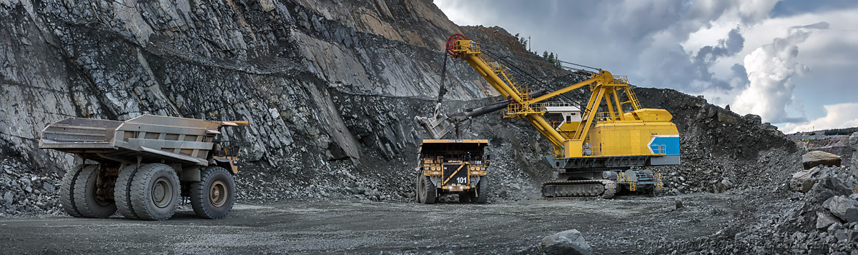
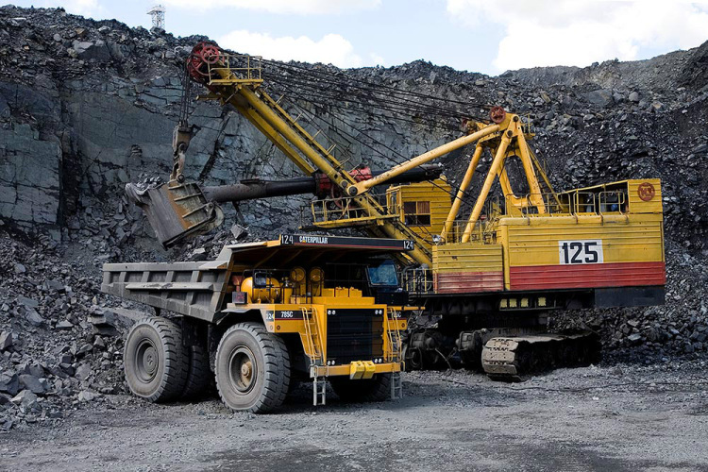

Slide 12
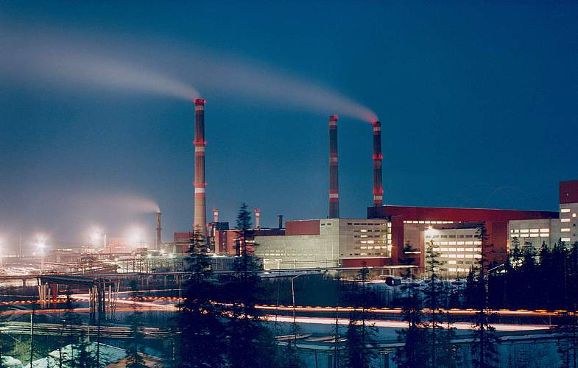

Slide 13
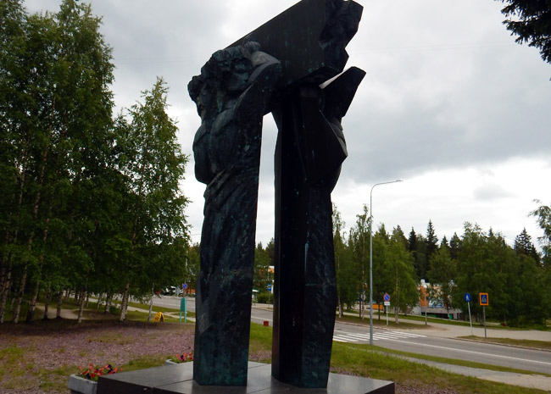
Монумент советско-финляндской дружбы
Этот монумент - дар строительной фирмы "Финн-Строй" нашему городу в память о плодотворном советско-финляндском сотрудничестве. Он выполнен в граните и бронзе. Автор монумента - финский скульптор Терхо Сакки. Открытие монумента состоялось 18 июня 1985 года на митинге в связи с завершением строительства комбината.

Slide 14
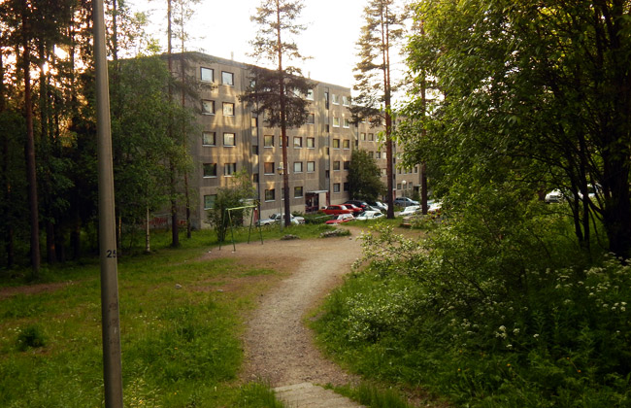

Slide 15
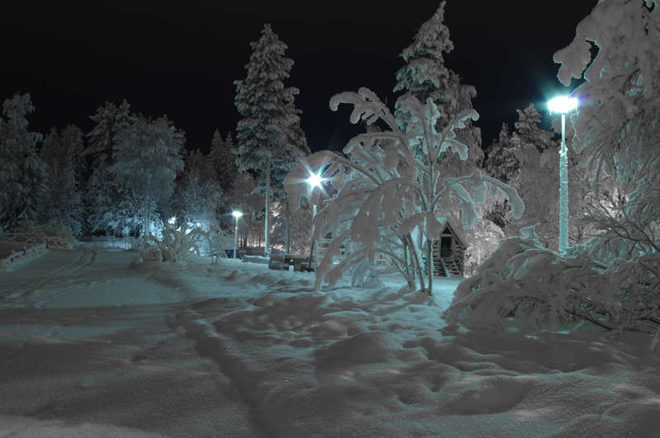

Slide 16


